Slide 1
Attention is all you need (2017) 리뷰
2019.11.25 TmaxData 유원상

Slide 2
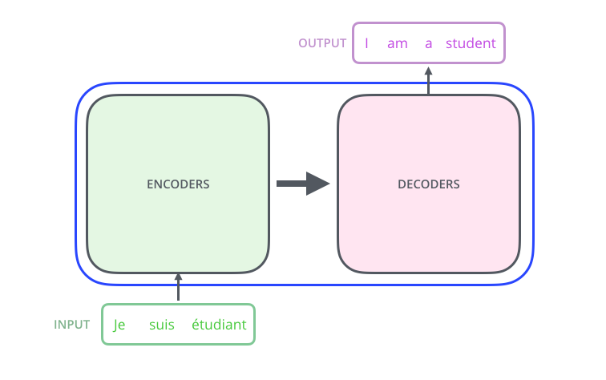
Intro. Transformer의 특징
Seq2Seq 모델
Encoder, Decoder 구조
Input 문장을 받아서 output 문장을 예측할 수 있음
RNN 구조가 아님! (물론 CNN 구조도 아님!)
Parallelizable! 한번에 모든 input과 output을 계산
기존 방식에 비해 학습 시간이 확연히 감소
각 단어가 순차적으로 들어가는 RNN과 달리, 한번에 모든 단어를 계산

Slide 3
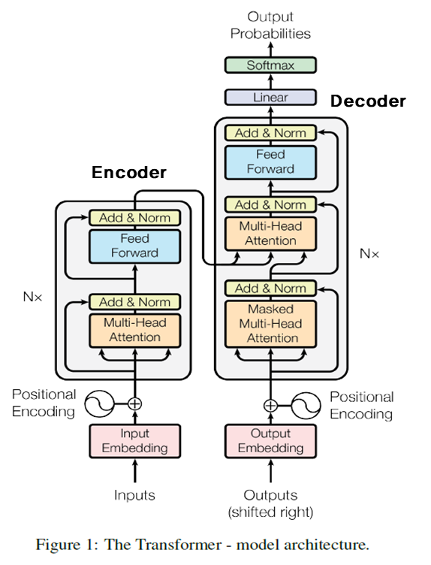
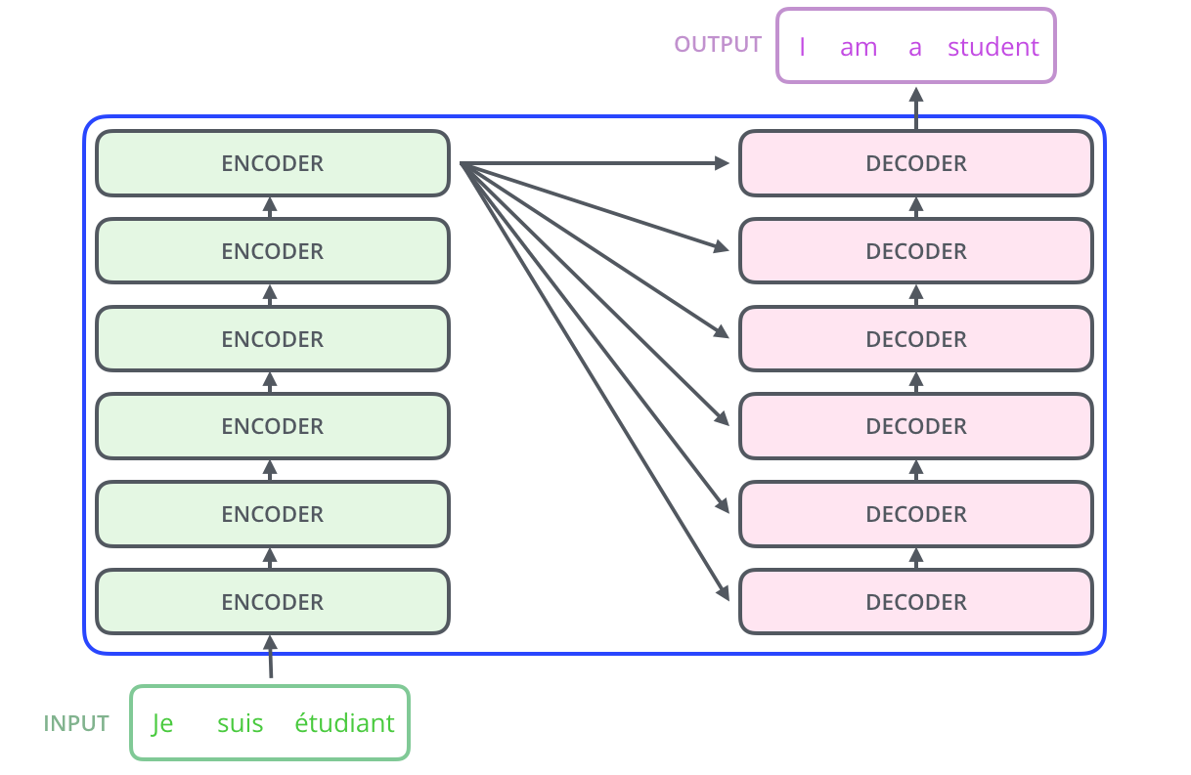
Model Architecture
Encoder and Decoder stacks
Input(x1, … , xn)이 6개의 Encoder를 거쳐 (z1, … zn)으로 변환
(z1, … zn)이 Decoder의 input으로 들어가 (y1, … , yn)의 output으로 나옴
모든 in/output의 차원은 512차원으로 동일

Slide 4
중요도 순서대로 설명하자면
Query, Key, Value
Self-Attention: Scaled-dot product attention
Multi-head attention
Positional Encoding
Add & Normalize
Position-wise Feed-Forward Networks
Encoder results
Masked self-attention

Slide 5
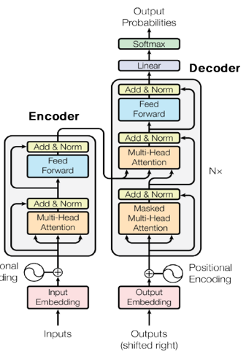
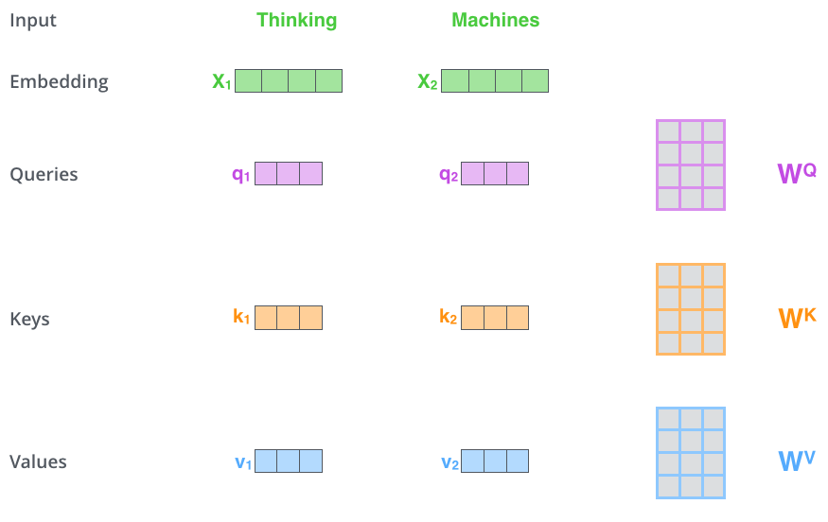
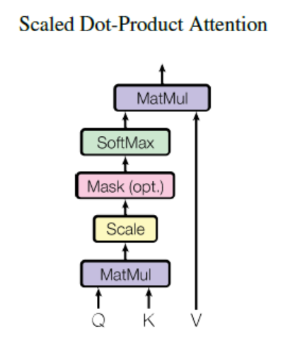
Self-Attention: Scaled-dot product attention (1)
Embedding vecter에 weight 행렬인 WQ, WK, WV를 곱해 query, key, value를 생성
self-attention에서는 query = key = value = encoder 이전 layer의 output state
Encoder-decoder attention에서는 query = decoder의 이전 layer hidden state, key = value = encoder의 output state
다만 masking 된 state를 이용
1. Scaled-dot product attention에 필요한 Q, K, V를 뽑아내는 방법
Scaled-dot product attention 전체 과정

Slide 6
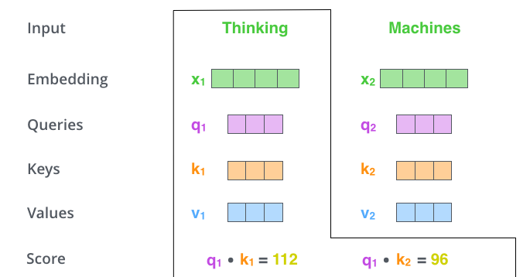
Self-Attention: Scaled-dot product attention (2)
Query와 Key를 곱해(MatMul) 점수를 생성한다
Query: 현재 단어의 vector
Key: 다른 위치의 단어 vector 값들
MatMul = dot-product = 내적 = cos함수 계산 = vector 유사도 계산
2. MatMul 계산을 통해 어떤 단어와 유사도가 높은지 계산
Scaled-dot product attention 전체 과정

Slide 7
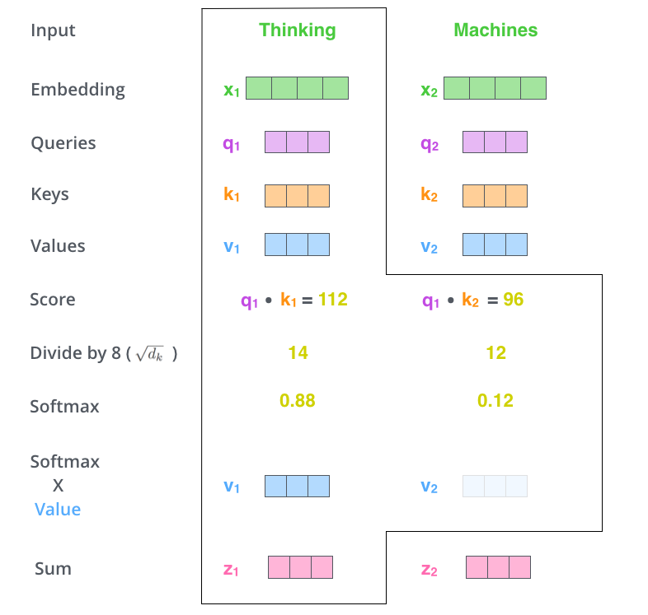
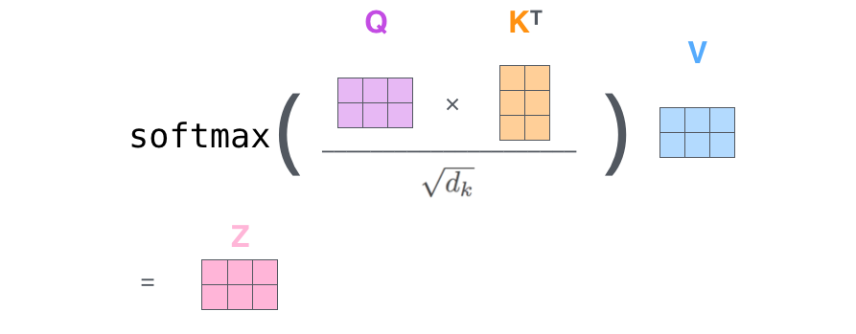
Self-Attention: Scaled-dot product attention (3)
MatMul 점수를 나눈다 (Scale)
점수를 나눔으로써 score가 작은 것들이 softmax 이후 조금 더 비중을 가질 수 있음
Softmax 취함
4번 값들에 value를 곱함
5번 값들을 모두 더함
행렬 계산식으로 표현한 scaled-dot product attention 계산법

Slide 8
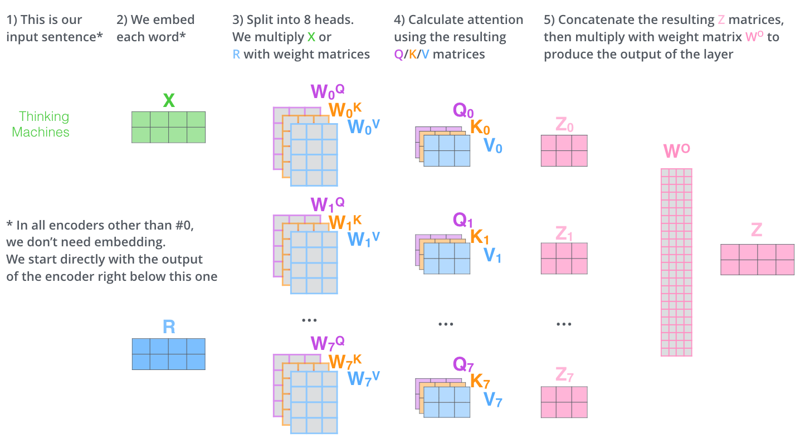
Multi-head attention: self-attention을 여러 번 한 것 뿐!

Slide 9
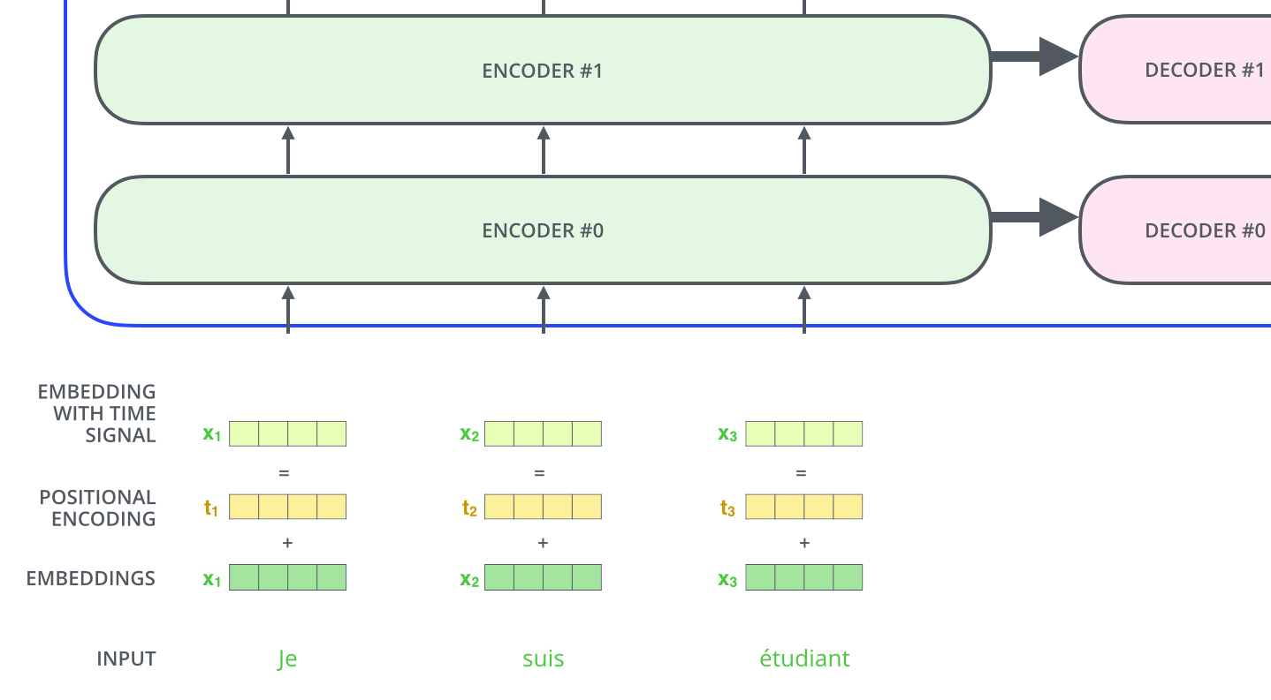

Positional Encoding: 각 단어의 순서 정보 추가
Transformer 모델은 RNN이 아니라, 한번에 모든 단어를 parallel 하게 모델에 통과시키기 때문에 단어들의 순서 정보를 직접 주어야 함
위치 별로 특정한 패턴을 따르는 positional encoding vector를 추가
Positional encoding 벡터 계산법
* pos: position
* i: demension

Slide 10
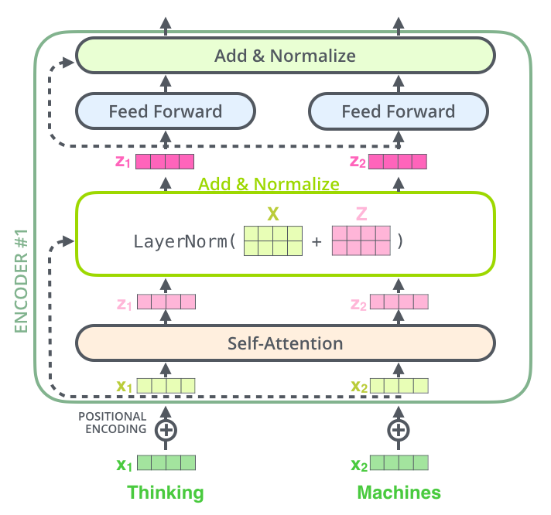
Add & Normalize
Encoder와 decoder의 각 sub-layer를 거친 후에는 LayerNormalize를 수행함 (이를 통해 각 sub-layer들이 residual connection을 가질 수 있다고 하는데…)
각 sublayer의 output은 sublayer(x)가 아니라, LayerNorm(x + sublayer(x))가 되는 것!

Slide 11
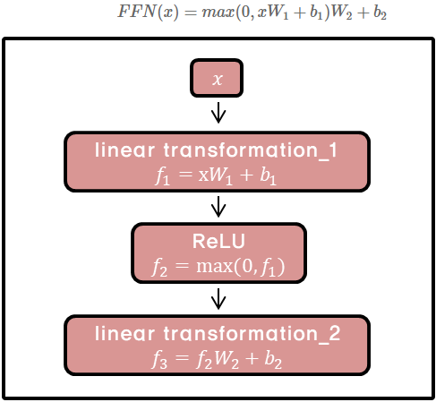
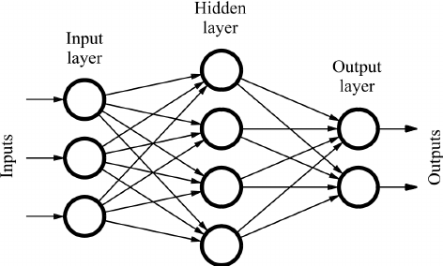
Position-wise Feed-Forward Networks
각 단어마다 fully connected feed-forward network를 거침 (그래서 position-wise)
두 번의 nn.Linear, 한 번의 ReLU를 거침
In/output의 size는 512로 동일, 내부 layer의 size는 2048로 둔다고 함
CNN의 이점을 가져가려고 하는건가? 이미 선형차원이라 차원축소도 아니고… 그냥 hidden layer가 있으면 좋아서? 정확히 왜 있는지는 논문에도 설명이 안되어있고 잘 모르게씀

Slide 12
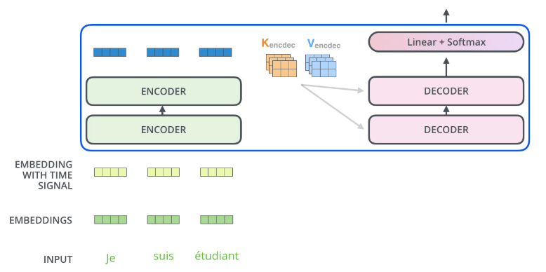
Encoder results
Output (z1, … zn)
decoder의 input으로 사용
Encoder-decoder attention에서 key-value로 사용

Slide 13
Masked self-attention
Decoder의 경우, output 단어(zi) 앞에 위치한 output 단어들(z1, … ,z(i-1))만 output을 계산할 때 영향을 주어야 함
뒤에 위치한 단어들은 attention에 반영되지 못하도록 해주어야 함
z(i+1), … zn에 대해서는 value를 –inf로 치환하여 attention 계산에 반영되지 못하도록 함
Machine은 thinking 뒤에 오는 단어니까,
애초에 devide by 8값을 –무한대를 주어 계산에 반영 안되도록 함

Slide 14
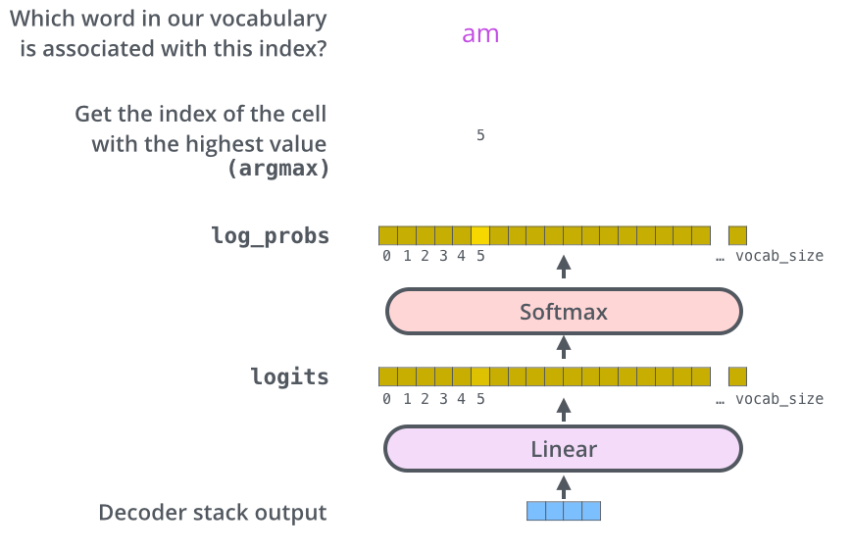
Final linear & softmax
다들 알쥬?

Slide 15
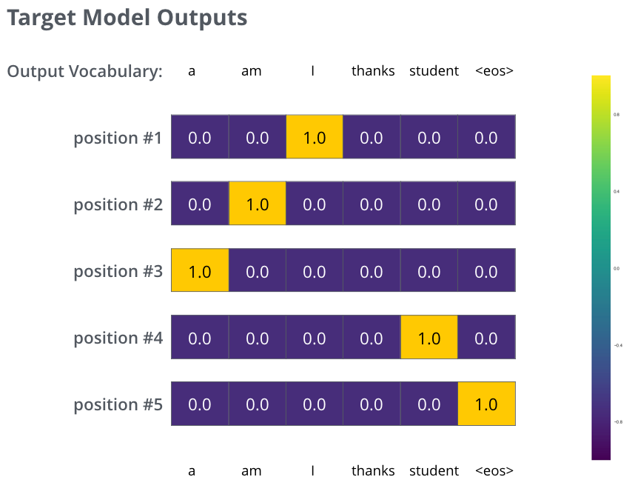
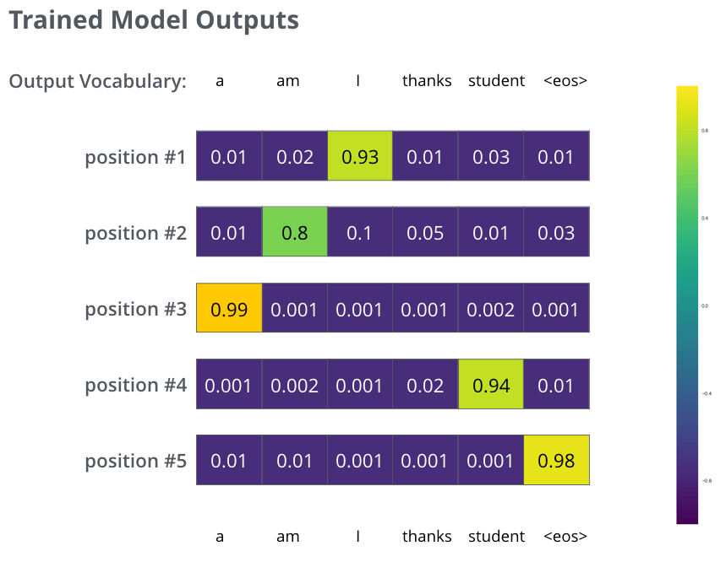
Training – model output과 실제 output loss function 비교
목표와 실제 결과를 비교하고 loss function 계산, 학습시켜나감!

Slide 16
Reference
Attention is all you need 원 논문 https://arxiv.org/abs/1706.03762
Jay Alammar의 Attention is all you need 설명글 https://jalammar.github.io/illustrated-transformer/

